Slide 1

Praca dyplomowa magisterska
Klasyfikacja typu osobowości
na podstawie postów internetowych
Dyplomant: inż. Marta Glanowska
Promotor: dr inż. Robert Susik
Notes:
Szanowna Komisjo. Nazywam się Marta Glanowska i chciałabym przedstawić prezentację o przedmiocie mojej pracy dyplomowej magisterskiej zatytułowanej … pisanej pod opieką dr inż Roberta Susika.

Slide 2
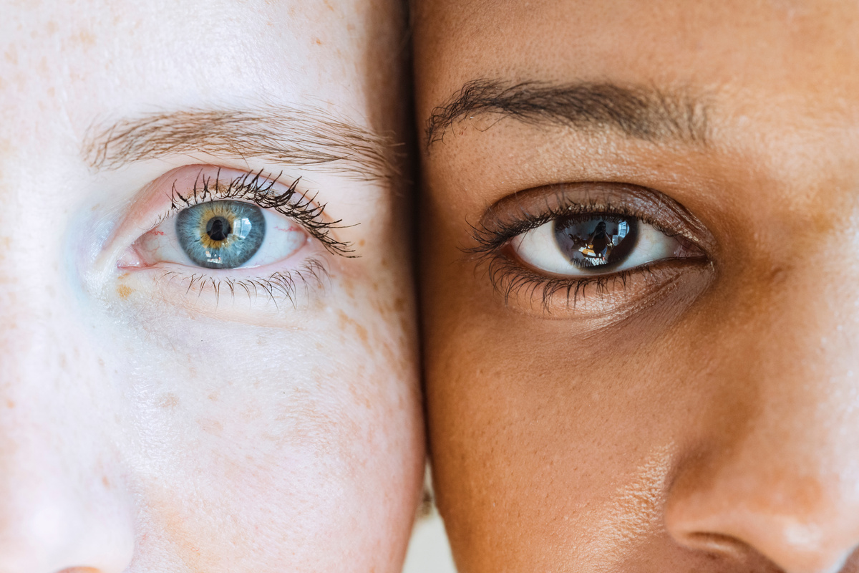

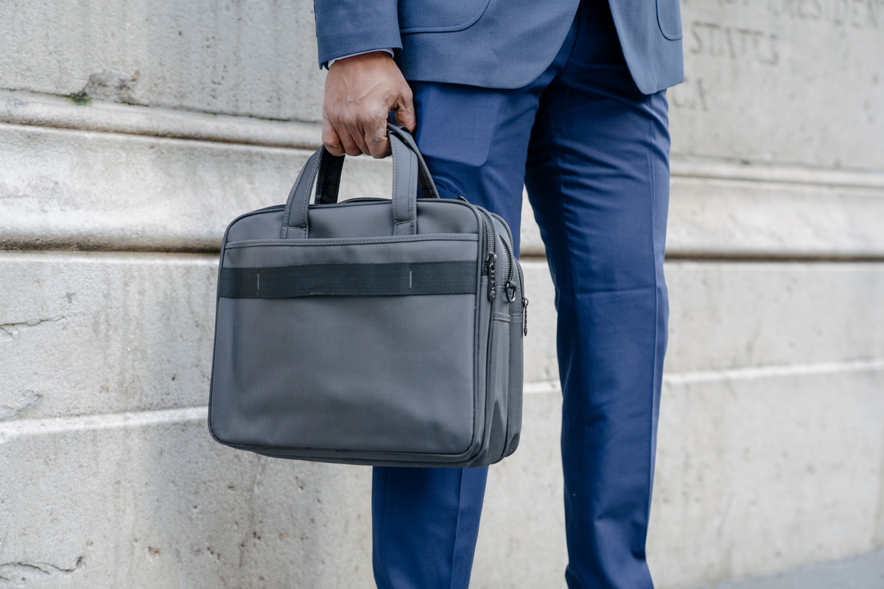
Motywacja
Rozwój osobisty
i podkreślanie różnorodności
Popularność testów osobowości
Procesy rekrutacyjne
i efektywność zespołów
Automatyzacja i wspomaganie ML
Notes:
We współczesnym świecie podkreśla się wagę rozwoju osobistego i akcentowania różnorodności między ludźmi, przez to rośnie popularność różnych testów osobowości, a także miejsca stosowania, np. w procesach rekrutacyjnych i coachingu. Pomyślałam, że warto zaproponować pewną automatyzację w tej tematyce.

Slide 3
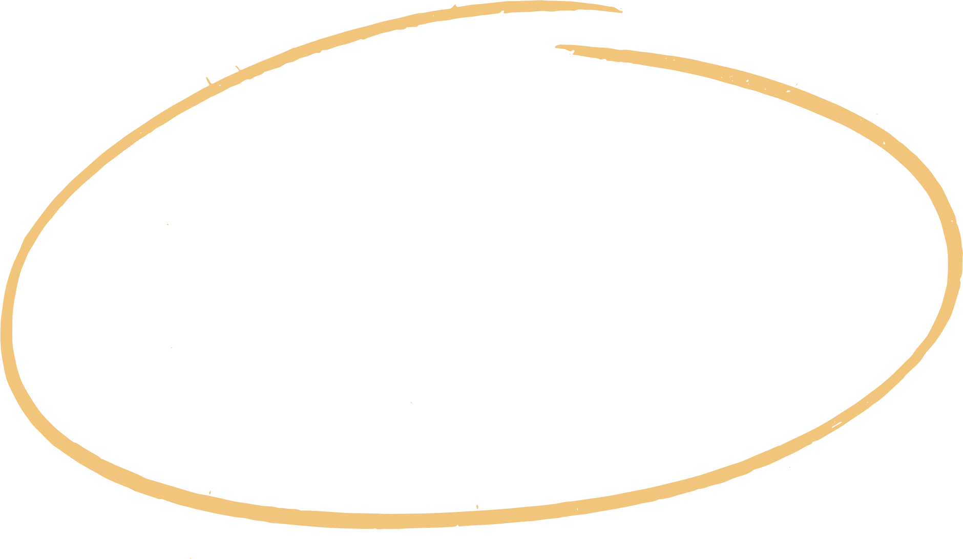
Cel i zakres pracy
Celem pracy jest eksploracja możliwości zastosowania metod uczenia maszynowego i sztucznej inteligencji w klasyfikacji typów osobowości na podstawie postów internetowych.
Zakres pracy obejmuje przegląd literatury w tej tematyce, wstępne przetworzenie danych tekstowych, przygotowanie stosownych do specyfiki danych modeli reprezentacji numerycznych badanych fragmentów, implementację i trening wybranych klasyfikatorów
oraz analizę uzyskanych wyników.
Notes:
Zatem celem pracy było sprawdzenie możliwości zastosowania modeli uczenia maszynowego w klasyfikacji typów osobowości na podstawie postów internetowych. Działania obejmowały przegląd literatury, przetworzenie danych tekstowych, przygotowanie ich do modelowania w zależności od specyfiki algorytmów, trenowanie wybranych modeli oraz analizę wyników.

Slide 4


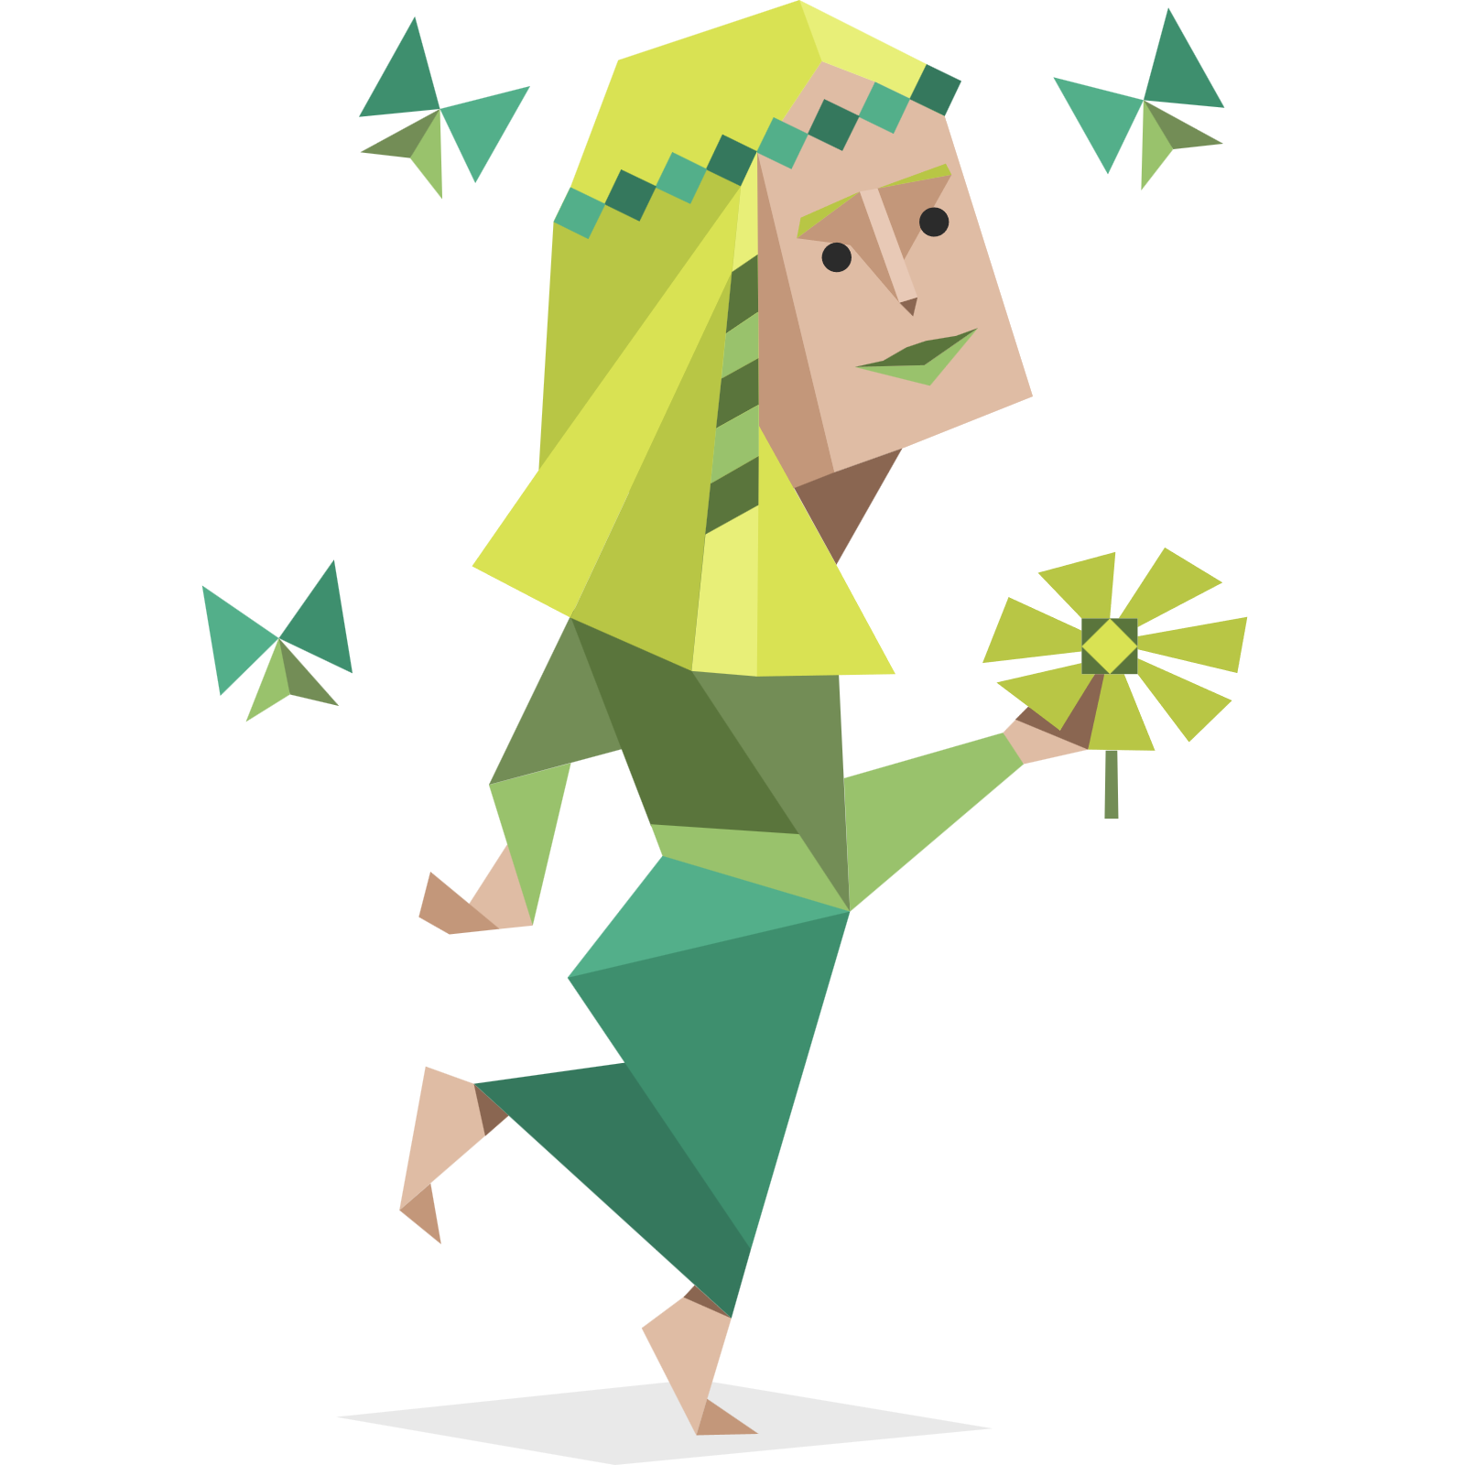
Model MBTI (16 osobowości)
Źródło czerpania energii i komunikacja
Ekstrawersja (E)
Introwersja (I)
Sposób zbierania informacji
i operowania nimi
ISTJ
Poznanie (S)
Intuicja (N)
Motywacja podejmowania decyzji
Myślenie (T)
Odczuwanie (F)
ESFP
Styl życia i pracy
Osądzanie (J)
Obserwacja (P)
INFP
Grafiki pochodzą z platformy https://www.16personalities.com/pl/typy-osobowosci
Notes:
Chciałabym zacząć od przybliżenia samego modelu osobowości MBTI. Bazuje on na czterech filarach, w ramach każdego z nich operuje się na dwóch przeciwstawnych wartościach: …
„W ramach filaru/wymiaru ludzie kierują się albo … albo …”, „Podejmują decyzję na podstawie tego, co podpowiada im rozum (myślenie) lub serce (odczuwanie).”, „Ludzi dzieli się na tych … i … w kategorii sposobu zbierania informacji”
Przypisując danej osobie litery dominujących wartości w każdym z czterech wymiarów można otrzymać nazwy 16 typów osobowości, np. ISTJ (tzw. logistyk), ESFP (tzw. animator), INFP (tzw. pośrednik).

Slide 5
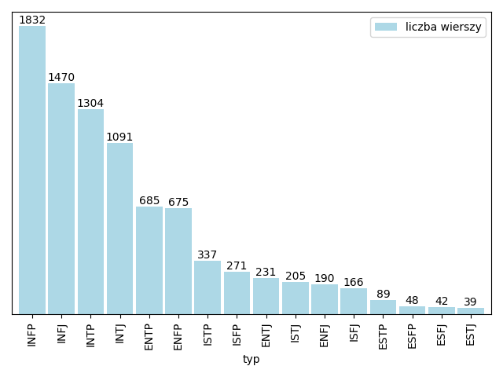



Zbiór danych
(MBTI) Myers-Briggs Personality Type Dataset
Składa się z ponad 8000 wierszy zawierających typy osobowości autorów
i udostępniane przez nich treści.
Notes:
Zbiór danych, którego użyłam to popularny zbiór dostępny na platformie Kaggle. Jest on niezbalansowany na przestrzeni klas, co widać na wykresie (np. rekordów typów ze składową N - intuicja jest o wiele więcej niż ze składową S - poznanie). Każdy z wierszy składa się z 50 ostatnich postów internetowych zamieszczonych przez danego użytkownika na portalu Personality Cafe oraz jego typu osobowości. Baner tej platformy jest zaprezentowany na dole slajdu.

Slide 6


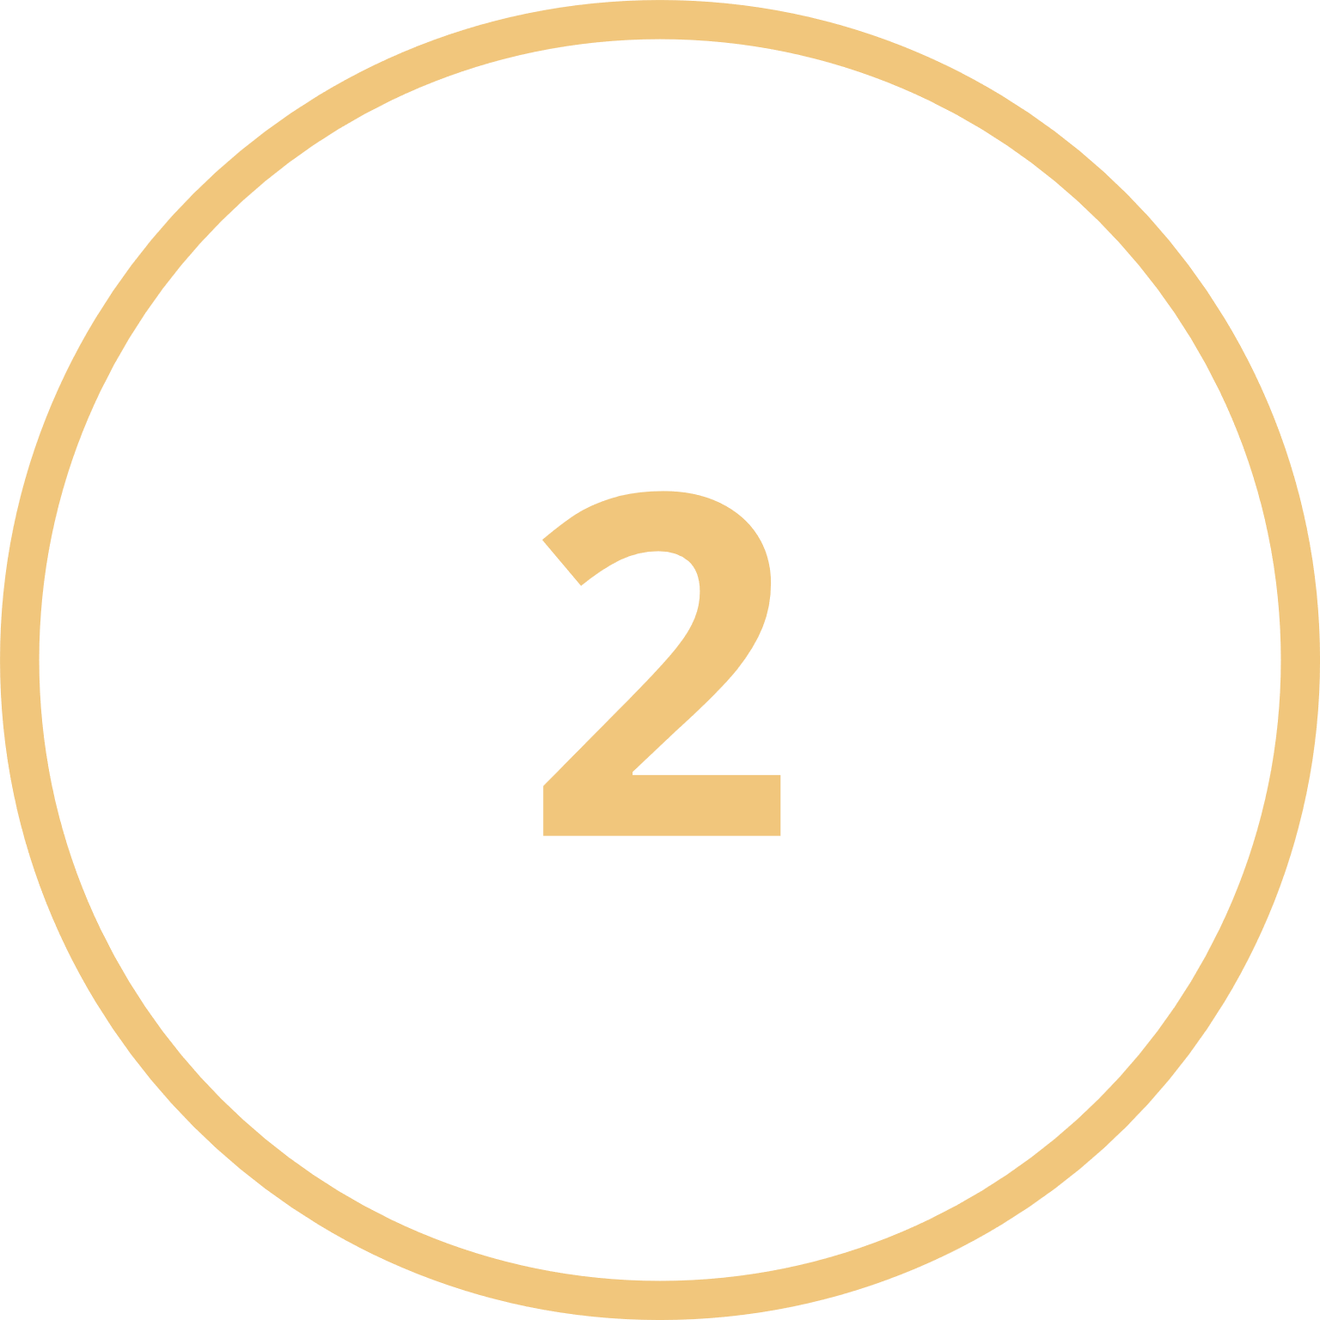

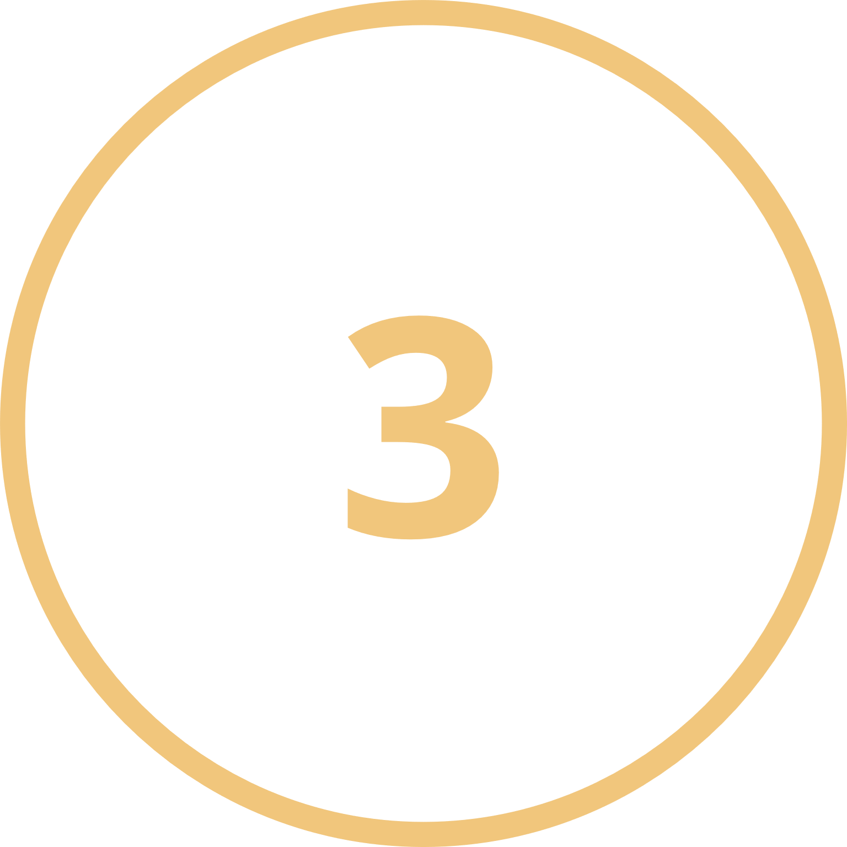


Przygotowanie tekstu
Złączenie w jedną próbkę wpisów należących do jednego użytkownika.
Oflagowanie linków, emotikon, wybranych znaków interpunkcyjnych, liczb. Usunięcie hashtagów. Opracowanie statystyk.
Zmniejszenie liter i tokenizacja.
Trening drzewa decyzyjnego. Uśredniony wynik 10-krotnej walidacji krzyżowej to 22.84%.
Rozdzielenie form skróconych względem apostrofu.
Stratyfikowany podział w stosunku 80:20.
Usunięcie słów bez znaczenia.
Notes:
2 – tokenizacja oznaczała podział postów na poszczególne słowa, znaki (TweetTokenizer lepszy od word_tokenizer – linki, emotki w całości)
3 – ponieważ posty były w języku angielskim
4 – czyli tzw. stopwords, np. zaimki, słowa wskazujące, czasownik „to be” i podobne, przedimki „a”, „an”, „the”
6 – stratyfikowany, czyli rozkład próbek poszczególnych klas jest taki sam w podgrupach jak w pierwotnym zbiorze

Slide 7
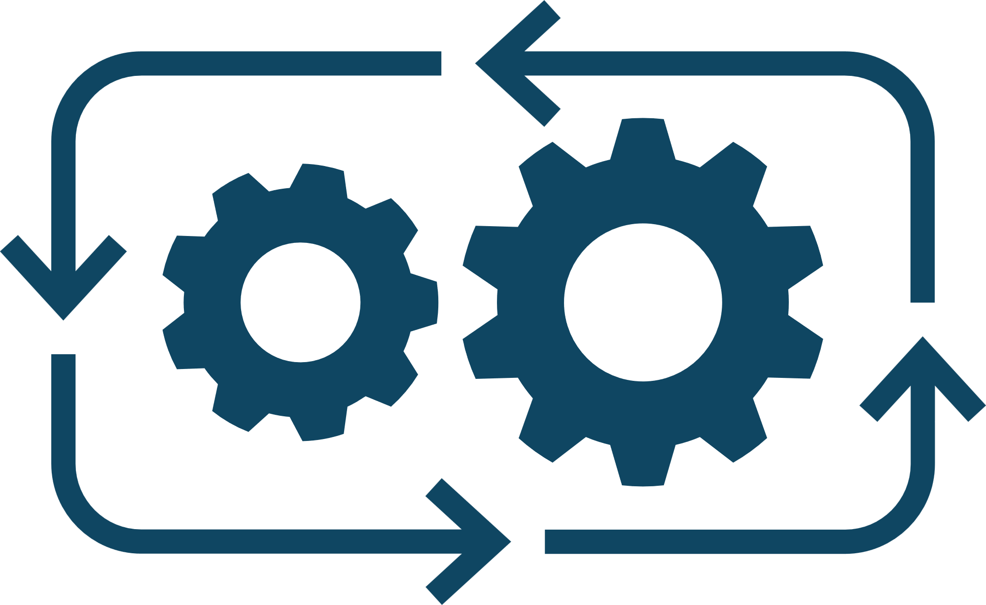


Dobór modeli
Klasyczne modele uczenia maszynowego
Sztuczne sieci neuronowe
Reprezentacja TF-IDF
Trzy warianty n-gramów
Mapowanie z użyciem słownika
Osadzanie słów w przestrzeni
Wielomianowa regresja logistyczna
Liniowe klasyfikatory SVM
Wielomianowy naiwny klasyfikator bayesowski
Ekstremalne wzmocnienie gradientowe (XGBoost)
Rekurencyjna sieć neuronowa z komórką GRU
Sieć neuronowa z mechanizmem Attention
Sieć neuronowa z użyciem modelu językowego BERT
Notes:
W pracy zastosowałam zarówno klasyczne modele uczenia maszynowego jak i sztuczne sieci neuronowe.
Dane do modeli z pierwszej kategorii zostały zakodowane za pomocą algorytmu TF-IDF. Dodatkowo rozważałam trzy przypadki przypisywania tokenów: unigramy, bigramy oraz złączenie tych dwóch podejść. Trenowałam: …
W ramach sztucznych sieci neuronowych słowa zostały zmapowane za pomocą słownika i osadzone w 64-wymiarowej przestrzeni (ten sposób zachował kolejność wyrazów), potem wymodelowane z użyciem rekurencyjnej sieci neuronowej z komórką GRU, jej zoptymalizowanej wersji (KerasTuner), sieci neuronowej z mechanizmem wielomodułowym Attention.
Dodatkowo przetestowałam sieć neuronową z komponentem modelu językowego BERT, dane w tym przypadku były wyjątkowo przygotowane za pomocą odrębnej metody stworzonej bezpośrednio dla wybranego modelu BERT przez twórców implementacji.

Slide 8
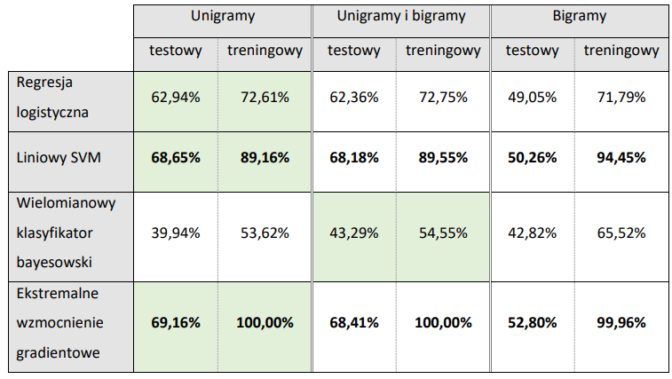
Ewaluacja wyników
Klasyczne modele uczenia maszynowego
Powyżej przedstawiono porównanie dokładności klasyfikacji klasycznych modeli uczenia maszynowego
odpowiednio dla zbioru testowego i treningowego w zależności od strategii tworzenia worka słów.
Przyjmując strategię unigramów, model ekstremalnego wzmocnienia gradientowego okazał się być
najbardziej skuteczny również pod względem wskaźnika F1 z wynikiem 56.49% na zbiorze testowym.
Notes:
Aby przeanalizować wyniki rozpocznę od klasycznych modeli uczenia maszynowego. Porównam miary dokładności, jednak dla pełnego obrazu w pracy monitorowałam również wskaźnik F1 (precyzja i czułość).
Jak wspomniałam, w tabeli uwzględnione są 3 podejścia do tworzenia słownika: … i wartości miary dokładności.
Dla 3 z 4 algorytmów unigramy dały najlepszy wynik analizując wierszami. Śledząc natomiast kolumny, najbardziej skutecznym algorytmem okazało się ekstremalne gradientowe wzmocnienie drzew z wynikiem 69.16% (ten wniosek potwierdził się analizując wskaźnik F1).

Slide 9
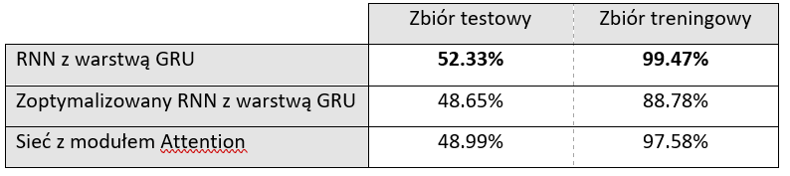
Ewaluacja wyników
Sztuczne sieci neuronowe
Powyżej przedstawiono porównanie dokładności klasyfikacji sztucznych sieci neuronowych
odpowiednio dla zbioru testowego i treningowego.
Model rekurencyjnej sieci neuronowej z warstwą GRU okazał się być najbardziej skuteczny również pod względem wskaźnika F1 z wynikiem 32.67% na zbiorze testowym.
Parametry sieci RNN z warstwą GRU zostały dostrojone za pomocą biblioteki KerasTuner, jednak nie poprawiło to jej skuteczności.
Mimo długiego czasu strojenia sieć z zastosowaniem modelu BERT nie osiągnęła wyników porównywalnych do innych przedstawionych w pracy modeli, dlatego nie pojawiła się w zestawieniu.
Notes:
Przechodząc teraz do miary dokładności dla sieci neuronowych, w tabeli nie zawarłam sieci z modelem BERT, ponieważ dla niej wyniki okazały się nieporównywalnie niższe (nie były konkurencyjne).
Najbardziej skuteczna z wynikiem 52.33%, potwierdził to również wskaźnik F1 o wysokości 32.67%, okazała się sieć rekurencyjna z komórką GRU. Dodatkowo, jej optymalizacja za pomocą biblioteki KerasTuner nie dała pozytywnych efektów.

Slide 10
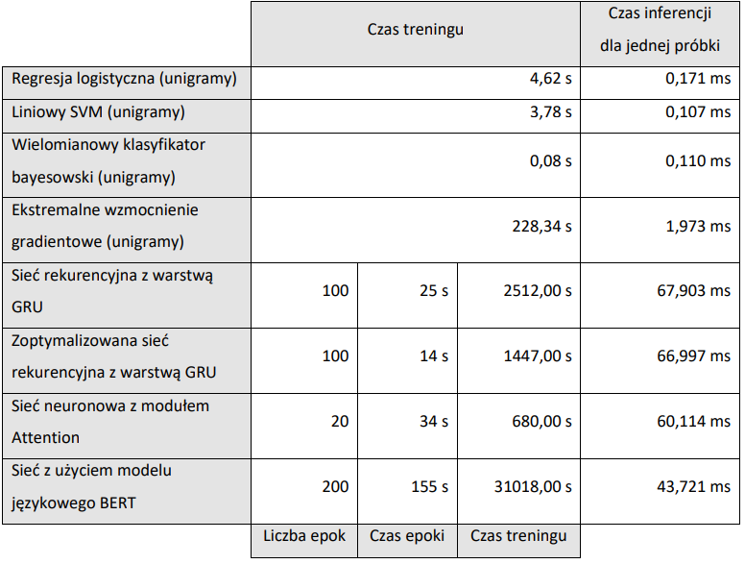
Czas treningu i inferencji
Powyżej przedstawiono czasy treningów i inferencji zaproponowanych modeli.
Notes:
Jeśli chodzi o czasy treningów, ze względu na wielość epok, sieci neuronowe trenowały się o wiele dłużej od klasycznych modeli.
Podobne wnioski o czasie inferencji jednej próbki.
Obsługa XGBoosta zajmuje zdecydowanie dłużej od innych klasycznych modeli.
Czas epoki - mediana liczby sekund przypadających na jedną epokę
Czas inferencji dla jednej próbki - mediana czasów dla 100 predykcji

Slide 11

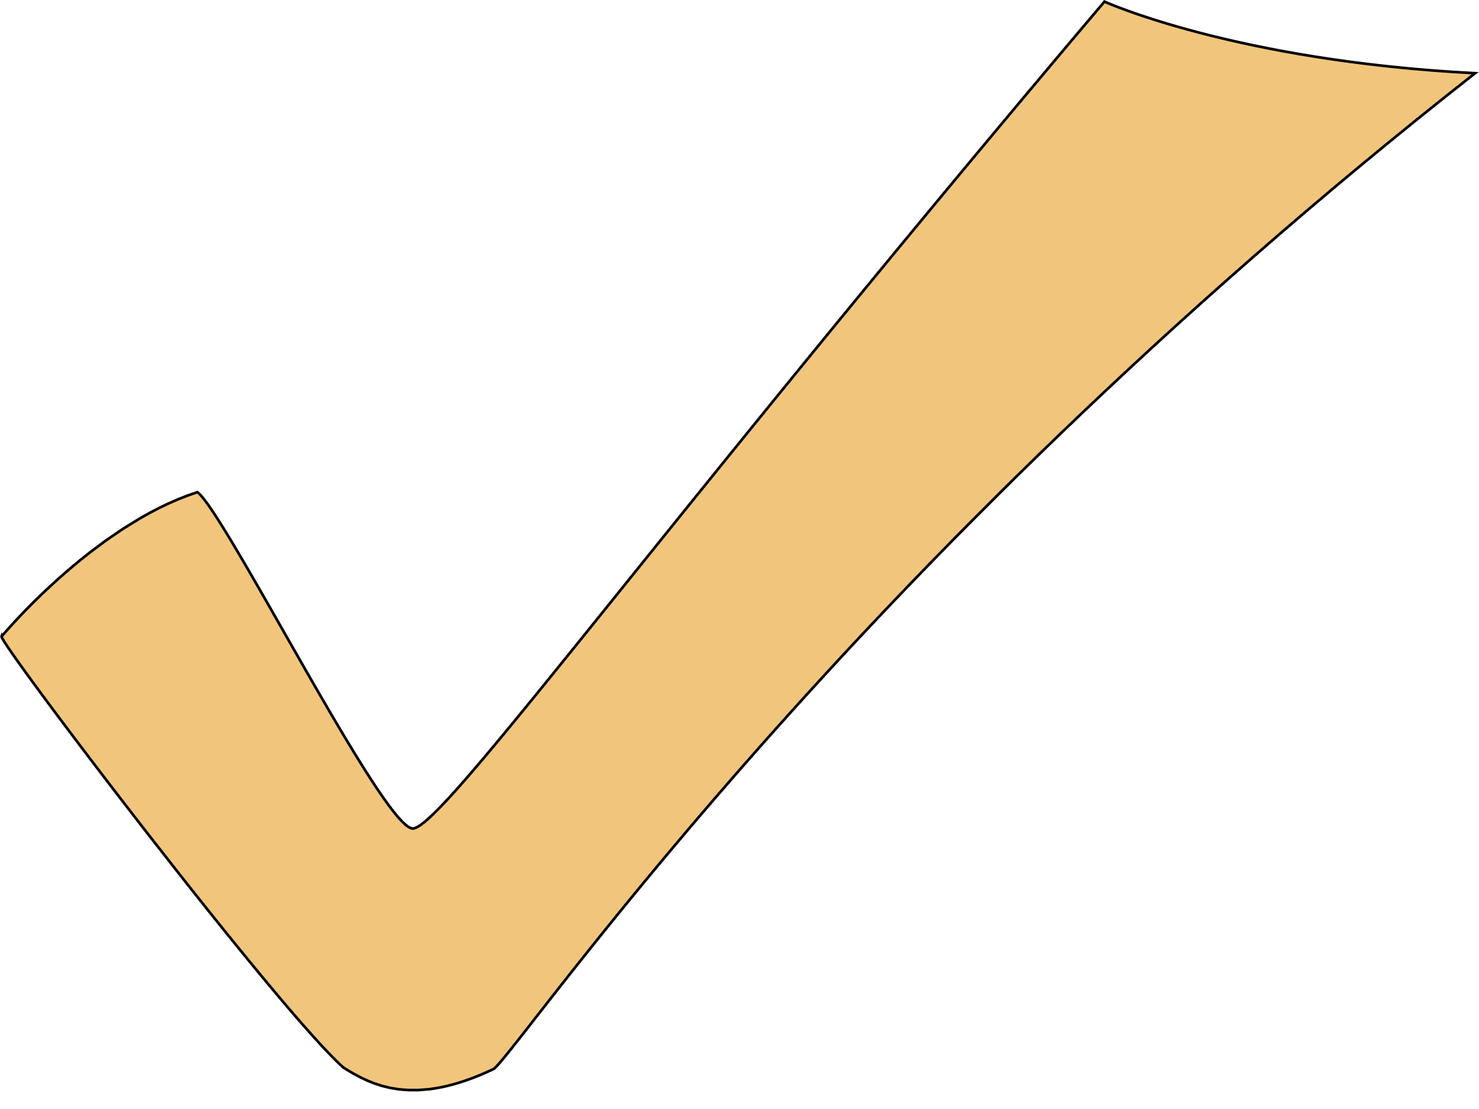
Wyniki osiągnięte przez innych autorów
Prace innych autorów bazujące na tym samym zbiorze danych.
Dane przygotowane i dzielone w różnoraki sposób, ponadto w znacznej większości podejście czterech klasyfikacji binarnych.
Wśród sześciu opisanych artykułów, autorzy jedynie dwóch z nich osiągnęli poziom dokładności powyżej 40%. W każdej z tych prób rozważali cztery przypadki binarne:
Improving Intelligent Personality Prediction using
Myers-Briggs Type Indicator and Random Forest Classifier (Abidin, et al., 2020)
KNN: 40.62%
Las losowy: 100% ?
Naiwny klasyfikator Bayesa: 41.03%
Personality Type Based on Myers-Briggs Type Indicator with Text Posting Style by using Traditional and Deep Learning (Ontoum & Chan, 2022)
Klasyfikator SVM: 41.97%
RNN: 49.75%
Notes:
Zastrzeżenia x2
Las losowy – wątpliwy wynik

Slide 12
Wyniki osiągnięte przez innych autorów
Klasyfikator SVM: 68.65%
Prezentowana praca dyplomowa
XGBoost: 69.16%
RNN z warstwą GRU: 52.33%
Improving Intelligent Personality Prediction using
Myers-Briggs Type Indicator and Random Forest Classifier (Abidin, et al., 2020)
KNN: 40.62%
Las losowy: 100% ?
Naiwny klasyfikator Bayesa: 41.03%
Personality Type Based on Myers-Briggs Type Indicator with Text Posting Style by using Traditional and Deep Learning (Ontoum & Chan, 2022)
Klasyfikator SVM: 41.97%
RNN: 49.75%
Notes:
Porównując osiągnięte wyniki, okazują się one konkurencyjne mimo zdawałoby się, trudniejszego podejścia klasyfikacji wieloklasowej, a nie binarnej

Slide 13
Wnioski
Cel pracy został osiągnięty. Eksperymenty dowiodły, że zadany problem badawczy może
być skutecznie rozwiązany przy pomocy metod uczenia maszynowego i sztucznej inteligencji.
W pracy przedstawiono szereg metod przetwarzania próbek oraz strategii ich modelowania.
Wśród przeprowadzonych eksperymentów wyłoniono algorytm ekstremalnego wzmocnienia gradientowego uruchomiony na danych przygotowanych techniką TF-IDF na bazie unigramów jako najskuteczniejsze
z wszystkich przetestowanych metod rozwiązanie postawionego problemu badawczego. Wspomniany model osiągnął wartość dokładności na poziomie 69.16% na zbiorze testowym przy wskaźniku F1 przyjmującym wartość 56.49%. Uzyskany wynik jest obiecujący dla zadania klasyfikacji typów osobowości na podstawie analizy postów internetowych, także na tle innych istniejących rozwiązań.

Slide 14

Zastosowanie
Coaching i rozwój osobisty
Odkrywanie codziennych motywacji, sposobu komunikacji, poprawa relacji
z bliskimi, definiowanie kierunku rozwoju.
Procesy rekrutacyjne
Przyspieszenie procedury rekrutacji
na wstępnych etapach.
Wtyczka na portalach społecznościowych
oraz w aplikacjach
Przedsiębiorcy i efektywność zespołów pracowniczych
Określanie naturalnych ról w zespole. Pomoc dla przedsiębiorców
w rozpoznaniu mocnych i słabych stron.
Zautomatyzowane rozpoznawanie typu osobowości. Poprawienie rzetelności wyników. Wzrost popularności aplikacji.

Slide 15



Możliwości rozwoju projektu
Przetestowanie zaproponowanych architektur dla innych modeli osobowości, które zyskują na popularności, takich jak Wielka Piątka.
Zbalansowanie używanego zbioru pod względem liczności dla poszczególnych typów
i ponowny trening.
Rozszerzenie możliwości modelu na klasyfikację wiadomości z prywatnych konwersacji czy komentarzy.

Slide 16
Dobór modeli
Klasyczne modele uczenia maszynowego
Wielomianowa regresja logistyczna
Parametr C = 1
Regularyzacja L2
Entropia krzyżowa jako funkcja kosztu
Wielomianowy naiwny klasyfikator bayesowski
Parametr wygładzania addytywnego = 0.1
Liniowe klasyfikatory SVM
Ekstremalne wzmocnienie gradientowe
Strategia jeden-przeciw-pozostałym
Parametr C = 0.4
Regularyzacja L2
Kwadrat funkcji zawiasowej jako funkcja kosztu
Maksymalna głębokość drzewa = 6
Parametr lambda = 1
Regularyzacja L2

Slide 17
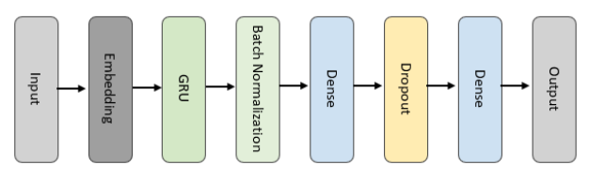
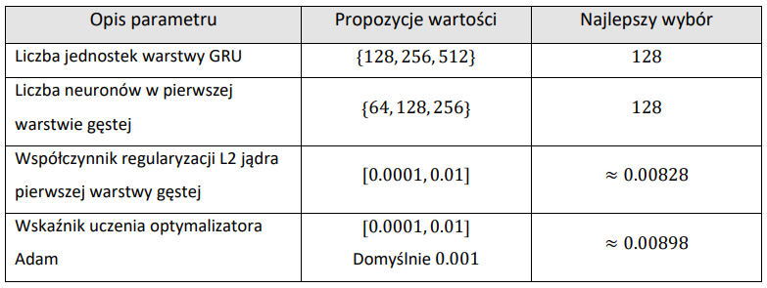
Dobór modeli
Sztuczne sieci neuronowe
16 neuronów, Softmax
Rekurencyjna sieć neuronowa z komórką GRU
30% neuronów odrzucane
Entropia krzyżowa jako funkcja kosztu
Optymalizacja Adam, wskaźnik uczenia = 0.001
128 neuronów, ReLU
Optymalizacja za pomocą KerasTuner
512 jednostek
przestrzeń 64-wymiarowa

Slide 18
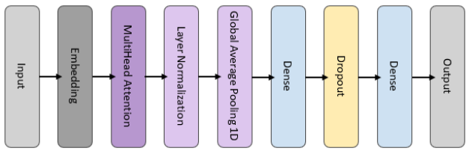
Dobór modeli
Sztuczne sieci neuronowe
16 neuronów, Softmax
Sieć neuronowa z mechanizmem Attention
30% neuronów odrzucane
Entropia krzyżowa jako funkcja kosztu
Optymalizacja Adam, wskaźnik uczenia = 0.0001
32 neurony, ReLU
regularyzacja L2, wsp. 0.01
4 moduły
przestrzeń 64-wymiarowa

Slide 19
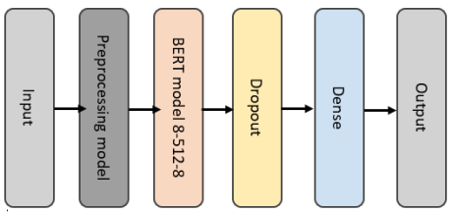
Dobór modeli
Sztuczne sieci neuronowe
Sieć neuronowa z użyciem
modelu językowego BERT
16 neuronów, Softmax
Dedykowany model przetwarzania wstępnego modułu tensorflow_hub
Entropia krzyżowa jako funkcja kosztu
Optymalizacja Adam, wskaźnik uczenia = 0.001
10% neuronów odrzucane
8 bloków koderów,
wymiarowość 512,
Attention 8 modułów

